Slide 1
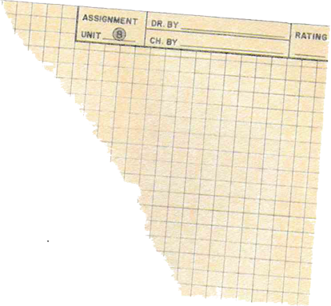







MODA CIRCULAR
FUTURO SOSTENIBLE
@sitioincreible

Slide 2
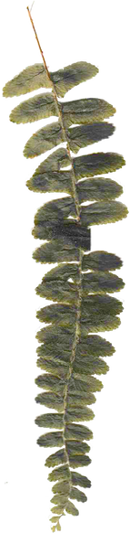

TEMAS
  ¿Qué es la Moda Circular?
  El ciclo de la economía Circular
  Uso de energías renovables
  El futuro de la Moda Circular

Slide 3



¿QUÉ ES LA MODA CIRCULAR?
SE LLAMA MODA CIRCULAR AL SISTEMA DE PRODUCCIÓN QUE BUSCA OPTIMIZAR LOS PROCESOS CREATIVOS Y PRODUCTIVOS, PROMOVIENDO EL USO CONSCIENTE Y RACIONAL DE RECURSOS TANTO NATURALES COMO HUMANOS, PARA REDUCIR EL IMPACTO Y DESPERDICIO REALIZADO SOBRE EL MEDIO AMBIENTE

Slide 4
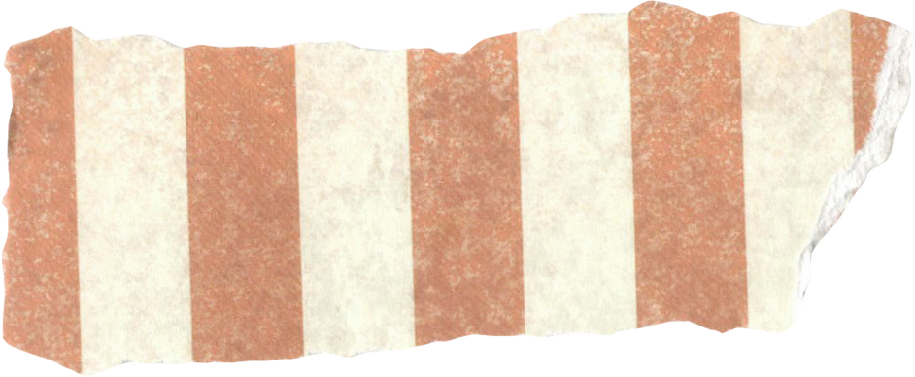

CICLO DE LA
ECONOMÍA CIRCULAR
LA MODA CIRCULAR PROPONE MANTENER LOS RECURSOS EN CIRCULACIÓN TANTO TIEMPO COMO SEA POSIBLE A TRAVÉS DE PRODUCTOS QUE, UNA VEZ UTILIZADOS, SE PUEDAN RECONVERTIR EN NUEVOS PRODUCTOS SIN NECESIDAD DE EXTRAER NUEVOS RECURSOS, DE ESTA MANERA EVITAMOS DESPERDICIOS

Slide 5





CICLO TÉCNICO
CICLO BIOLÓGICO
EL CICLO TÉCNICO TIENE COMO FINALIDAD GARANTIZAR QUE EL DISEÑO Y MODO DE COMERCIALIZACIÓN TANTO DE PRODUCTOS COMO COMPONENTES SE REALIZA DE UNA MANERA QUE PERMITE QUE SEAN REUTILIZADOS
EL CICLO BIOLÓGICO SE CENTRA EN DEVOLVER LOS RESIDUOS DE VUELTA A LA NATURALEZA

Slide 6



USO DE ENERGÍAS RENOVABLES
UNA ECONOMÍA CIRCULAR REAL DEMANDA UN CLARO ENFOQUE QUE NO SOLO TENGA EN CUENTA LA UTILIZACIÓN DE MATERIAS PRIMAS, SINO TAMBIÉN LAS FUENTES ENERGÉTICAS.
HOY EN DÍA, AFORTUNADAMENTE, ENERGÍAS RENOVABLES COMO LA SOLAR O LA EÓLICA VAN GANANDO TERRENO COMO ALTERNATIVA A LOS COMBUSTIBLES FÓSILES

Slide 7
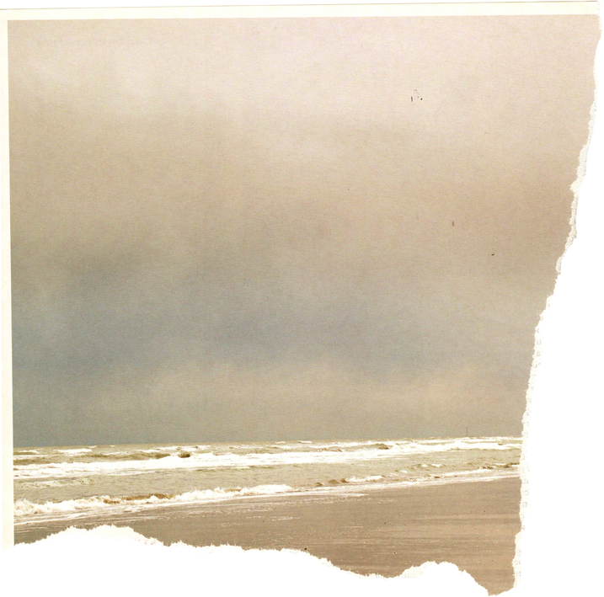
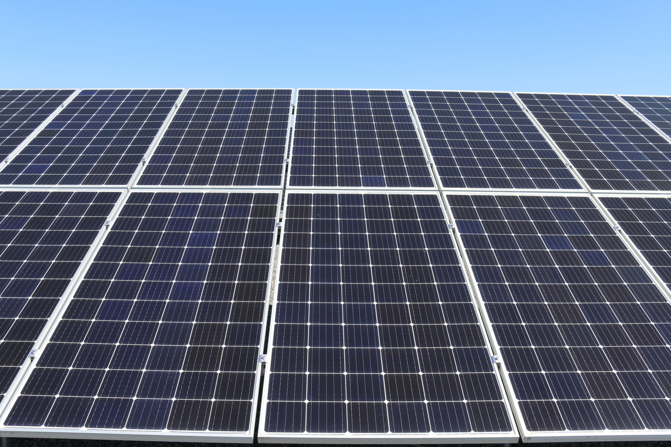

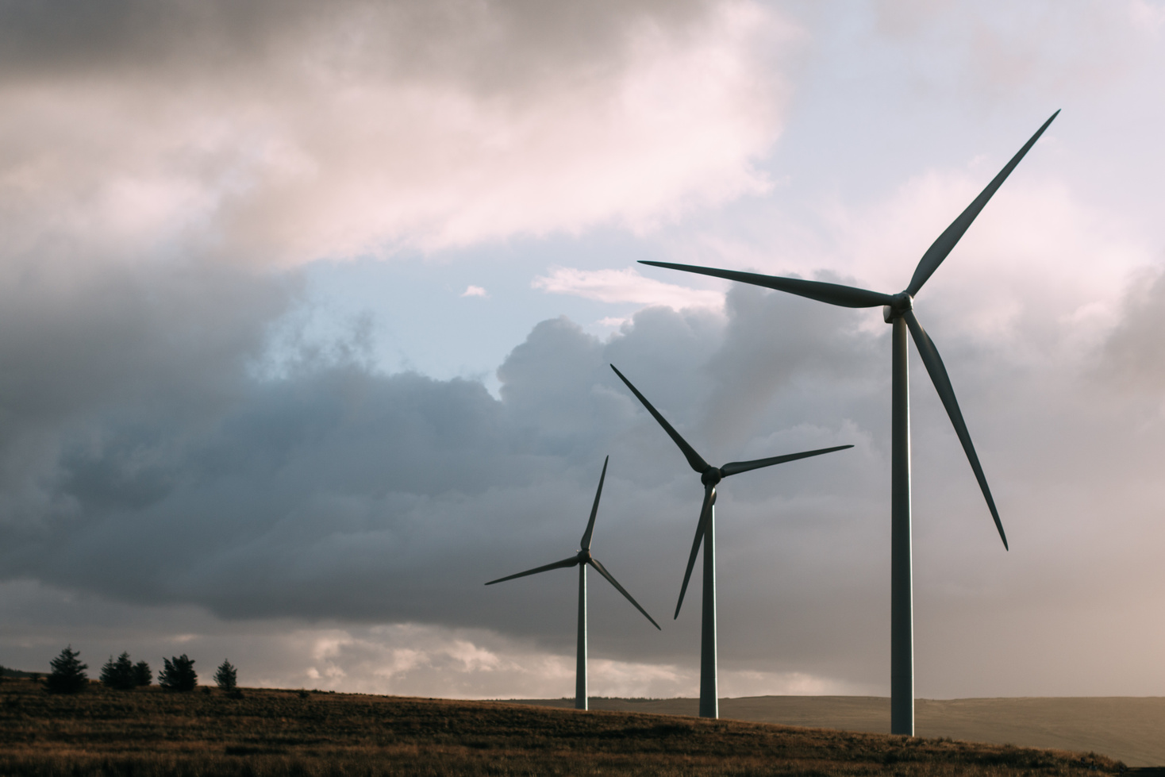
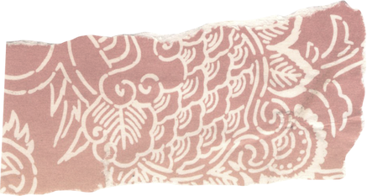

ENERGÍA SOLAR
ENERGÍA EÓLICA
LA ENERGÍA SOLAR ES UNA ENERGÍA RENOVABLE, OBTENIDA A PARTIR DEL APROVECHAMIENTO DE LA RADIACIÓN ELECTROMAGNÉTICA PROCEDENTE DEL SOL
LA ENERGÍA EÓLICA ES LA ENERGÍA QUE SE OBTIENE A PARTIR DEL VIENTO, ES DECIR, ES EL APROVECHAMIENTO DE LA ENERGÍA CINÉTICA DE LAS MASAS DE AIRE

Slide 8





EL FUTURO DE LA MODA CIRCULAR
LA MODA CIRCULAR TIENE POTENCIAL PARA CONVERTIRSE EN EL SISTEMA QUE EL PLANETA NECESITA. PERO ES IMPOSIBLE AHORA MISMO PARAR LA CIRCULACIÓN EXISTENTE DE ROPA, ZAPATOS Y COMPLEMENTOS PRODUCIDOS DE MANERA LINEAL QUE TARDE O TEMPRANO ACABARÁN SIENDO RESIDUO

Slide 9




PARA MÁS INFORMACIÓN
INGRESA A LA WEB
WWW.SITIOINCREIBLE.COM

Slide 10


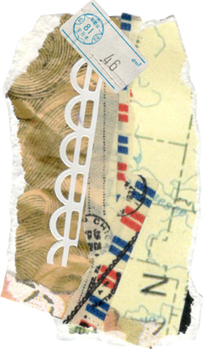

MUCHAS GRACIAS

